Slide 1
CHÀO MỪNG QUÝ THẦY CÔ
VỀ DỰ GIỜ
TIẾT MĨ THUẬT LỚP 4A5
Giáo viên: Nguyễn Thị Thuy

Slide 2
CÙNG TRÒ CHƠI

Slide 3
VÒNG QUAY
MAY MẮN
30
20
1
2
40
10
50
80
3
4
60
70
QUAY

Slide 4
Có múi, có khía vàng au
Chim khôn ăn quả hẹn sau trả vàng.
Là quả gì?
A. Quả khế
B. Quả đu đủ
C. Quả xoài
D. Quả mít
QUAY VỀ

Slide 5
Trông xa tưởng nhím, nhìn gần hóa không.
Là quả gì?
A. Quả cam
B. quả chôm chôm
C. Quả táo
D. Quả cà chua
QUAY VỀ

Slide 6
Tên nghe chẳng thiếu, chảng thừa
Ăn vào vừa bổ lại vừa ngọt thơm.
Là quả gì?
A. Quả đu đủ
B. Quả dứa
C. Quả dâu tây
D. Quả đào
QUAY VỀ

Slide 7
Trên trời có giếng nước trong
Con kiến chẳng lọt, con ong chẳng vào.
Là quả gì?
A. Quả bưởi
B. Quả mít
C. Quả dừa
D. Quả thanh long
QUAY VỀ

Slide 8
TRÁI CÂY BỐN MÙA

Slide 9
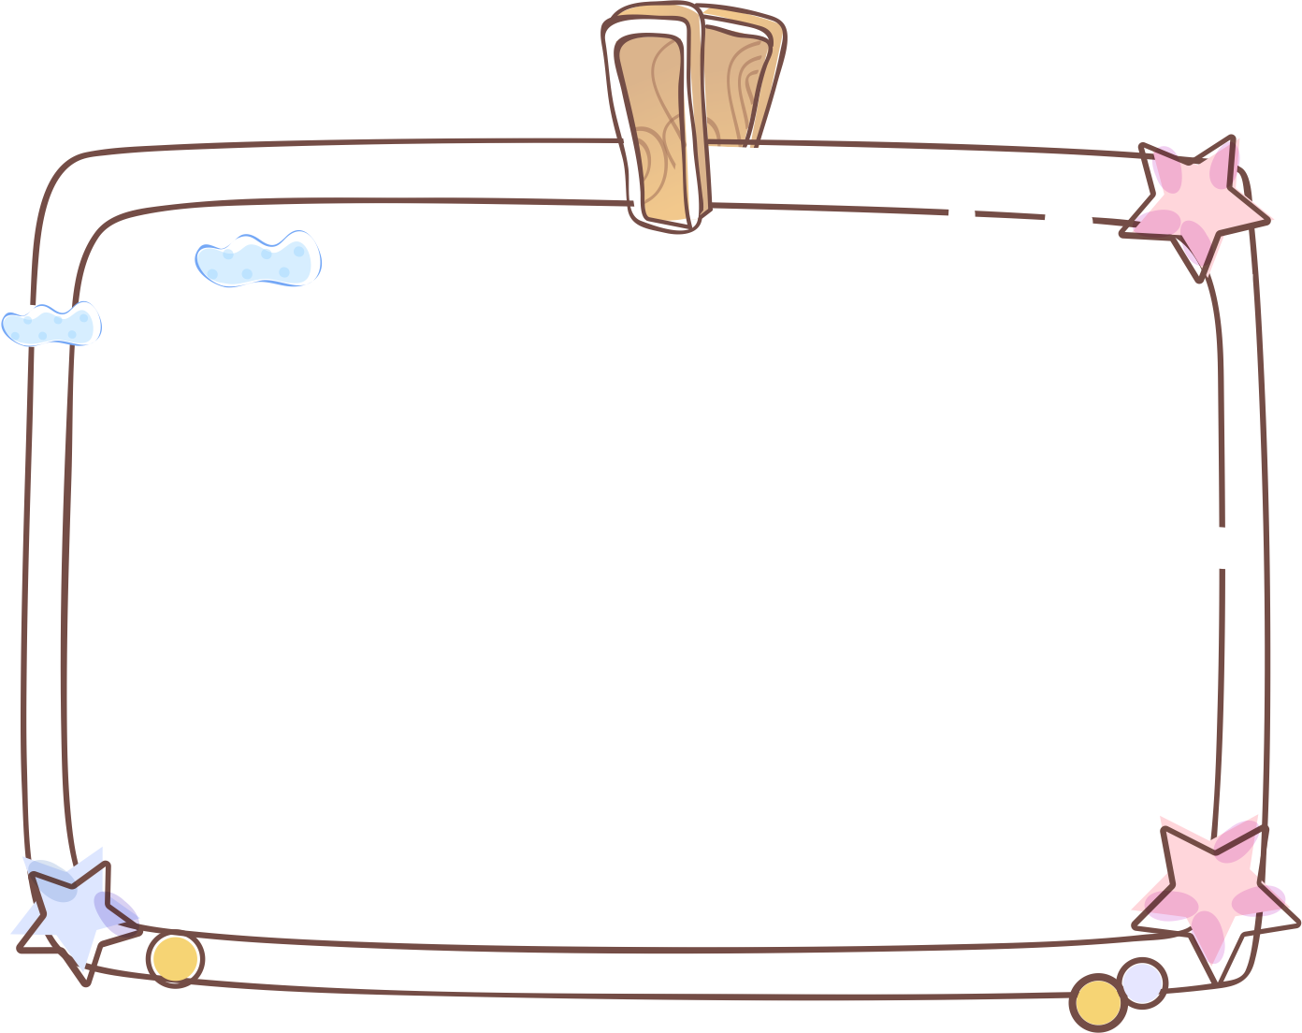
Hoạt động 1: Khám phá

Slide 10
TÊN CÁC HÌNH KHỐI:

Slide 11
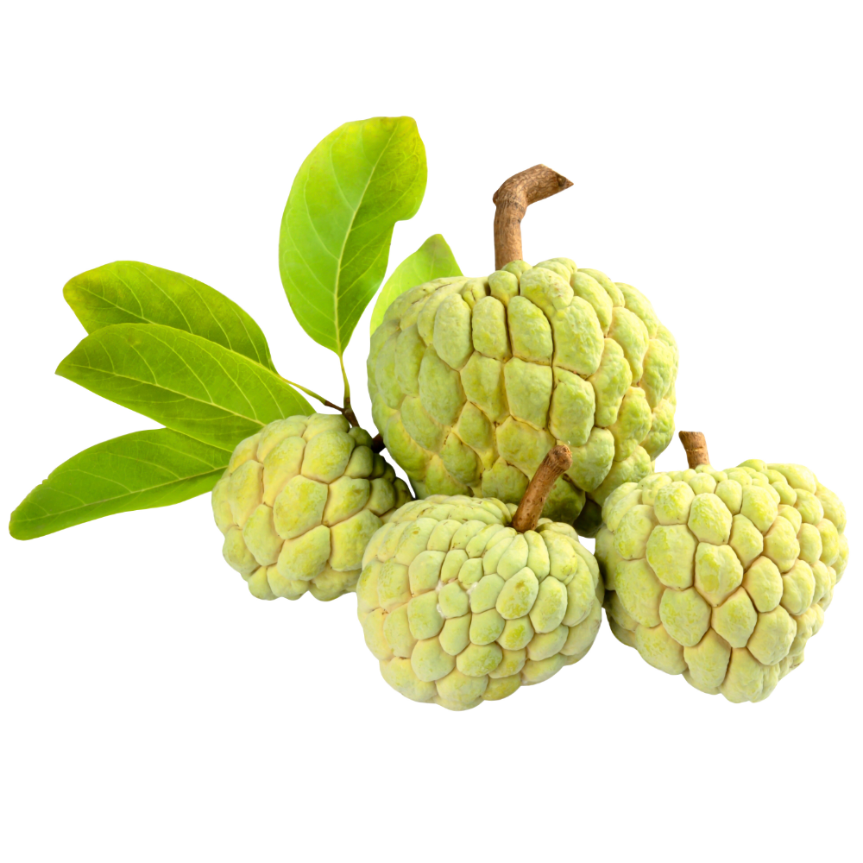
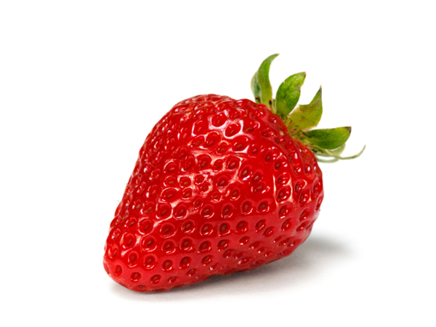
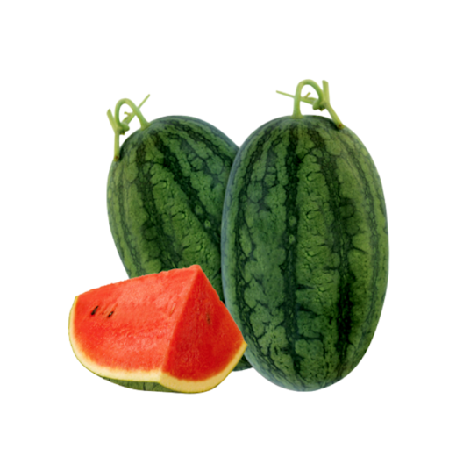
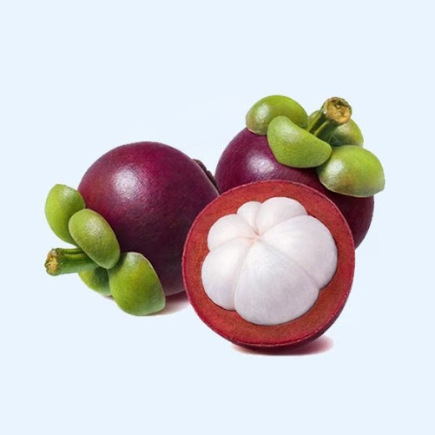
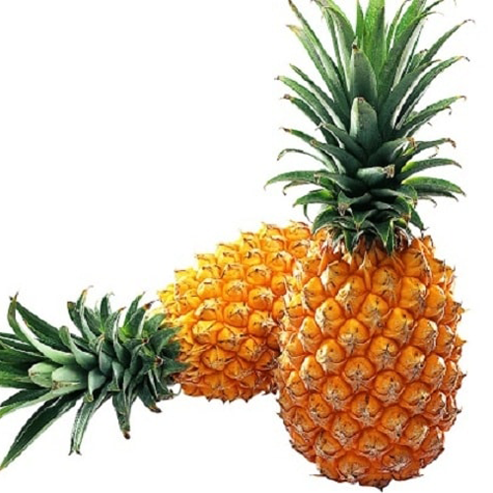
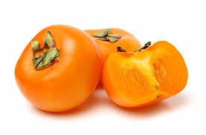
1
Kể tên những loại trái cây mà em biết.
2
Trái cây đó gần giống với hình khối nào?
3
Lá trái cây đó dày hay mỏng?
4
Em có cảm nhận gì khi cầm vào trái cây đó?

Slide 12
Trái cây có nhiều loại, thường có hình khối như: trụ, cầu,…

Slide 13
Hoạt động 2:
Kiến tạo kiến thức – kĩ năng

Slide 14
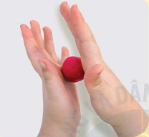
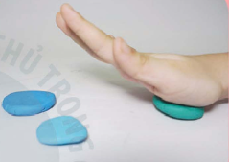
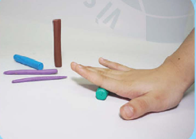
Cách nặn các khối
Lăn đất thành khối tròn
Ấn khối đất tròn thành khối dẹt
Lăn khối đất tròn thành khối trụ

Slide 15
Khối tròn, khối dẹt, khối trụ là các khối 3D.

Slide 16
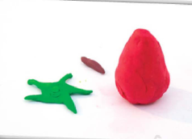
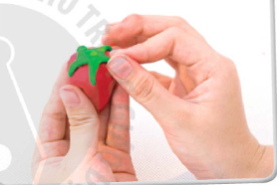
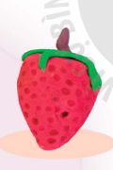
Tạo hình trái cây từ các khối
Tạo hình trái cây từ khối tròn, dẹt, trụ
Ghép các khối thành trái cây
Trang trí cho trái cây

Slide 17
Hoạt động 3: Luyện tập – sáng tạo
Em hãy nặn tạo hình loại trái cây mà em yêu thích

Slide 18
TRƯNG BÀY
&
CHIA SẺ

Slide 19
Trái cây đã nặn
1
Tría cây đó có hình khối gì?
2
Trái cây đó có màu gì?
3
Con thích nhất trái cây nào trong các sản phẩm ở đây?
4

Slide 20
Nhân ngày 20/11 kính chúc các thầy, cô luôn mạnh khỏe, hạnh phúc!

